Slide 1
Resultados Evaluación de la Publicación de Información Fundamental
AYUNTAMIENTOS
1ER. BLOQUE

Slide 2
Generalidades de la Evaluación
Periodo del levantamiento web: 23 de marzo al 06 julio de 2015
Objetivo de la Evaluación:
Articulo 8, fracción V- Información financiera, patrimonial y administrativa.
Articulo 15 – De los Ayuntamientos
Cobertura: 50 Ayuntamientos
Ayuntamiento de Acatlán de Juárez
Ayuntamiento de Amacueca
Ayuntamiento de Ameca
Ayuntamiento de Arandas
Ayuntamiento de Atemajac de Brizuela
Ayuntamiento de Bolaños
Ayuntamiento de Casimiro Castillo
Ayuntamiento de Chimaltitlán
Ayuntamiento de Cihuatlán
Ayuntamiento de Colotlán
Ayuntamiento de Concepción de Buenos Aires
Ayuntamiento de Cuautitlán de García Barragán
Ayuntamiento de Cuautla
Ayuntamiento de Cuquio
Ayuntamiento de El Grullo
Ayuntamiento de El Salto
Ayuntamiento de Encarnación de Díaz
Ayuntamiento de Etzatlán
Ayuntamiento de Gómez Farías
Ayuntamiento de Huejúcar
Ayuntamiento de Ixtlahuacán de los Membrillos
Ayuntamiento de Jamay
Ayuntamiento de Jesús María
Ayuntamiento de Juanacatlán
Ayuntamiento de Juchitlán
Ayuntamiento de Lagos de Moreno
Ayuntamiento de Mezquitic
Ayuntamiento de San Cristóbal de la Barranca
Ayuntamiento de San Miguel el Alto
Ayuntamiento de Santa María de los Ángeles
Ayuntamiento de Sayula
Ayuntamiento de Tala
Ayuntamiento de Tamazula de Gordiano
Ayuntamiento de Tapalpa
Ayuntamiento de Tecalitlán
Ayuntamiento de Tenamaxtlán
Ayuntamiento de Teocaltiche
Ayuntamiento de Tepatitlán
Ayuntamiento de Tizapan el Alto
Ayuntamiento de Tomatlán
Ayuntamiento de Tonaya
Ayuntamiento de Tonila
Ayuntamiento de Totatiche
Ayuntamiento de Tototlán
Ayuntamiento de Valle de Guadalupe
Ayuntamiento de Villa Guerrero
Ayuntamiento de Villa Purificación
Ayuntamiento de Zapopan
Ayuntamiento de Zapotiltic
Ayuntamiento de Zapotitlán de Vadillo

Slide 3
Orden de la presentación
La presentación de los resultados se dará a conocer en cuatro momentos:
Resultados globales de los 50 ayuntamientos evaluados por artículo y criterio adjetivo;
Información desagregada por regiones, tomando como modelo la "Regionalización administrativa de Jalisco”;
Resultados por articulo desagregados por regiones;
Ranking general de los 50 ayuntamientos; y
Conclusiones.

Slide 4
Resultado Global
El resultado global de la evaluación practicada a 50 Ayuntamientos es el siguiente:
Articulo | Cumplimiento
Artículo 8, Información Fundamental General, fracción V-Información financiera, patrimonial y administrativa. | 32.43
Artículo 15, Información Fundamental del Ayuntamiento | 38.44
Cumplimiento Global | 35.43

Slide 5
Resultado Global

Slide 6
Resultado Global por Criterios adjetivos
Los resultados globales de la publicación de información por criterio adjetivo de los 50 Ayuntamientos evaluados son los siguientes:
Criterio | Cumplimiento
Publicidad | 51.01
Vigencia | 24.90
Accesibilidad | 47.60
Información Completa | 18.18
Cumplimiento Global | 35.43

Slide 7
Resultado Global Por Artículo y Criterio Adjetivo
Los resultados globales por artículo y criterio adjetivo de los 50 Ayuntamientos evaluados:
Rubro | Publicidad | Vigencia | Accesibilidad | Información Completa | Cumplimiento Global
Artículo 8, fracción V- Información financiera, patrimonial y administrativa. | 52.01 | 16.61 | 47.55 | 13.55 | 32.43
Artículo 15, Información fundamental del Ayuntamiento. | 50.01 | 33.19 | 47.64 | 22.82 | 38.44
Cumplimiento Global | 51.01 | 24.90 | 47.60 | 18.18 | 35.43

Slide 8
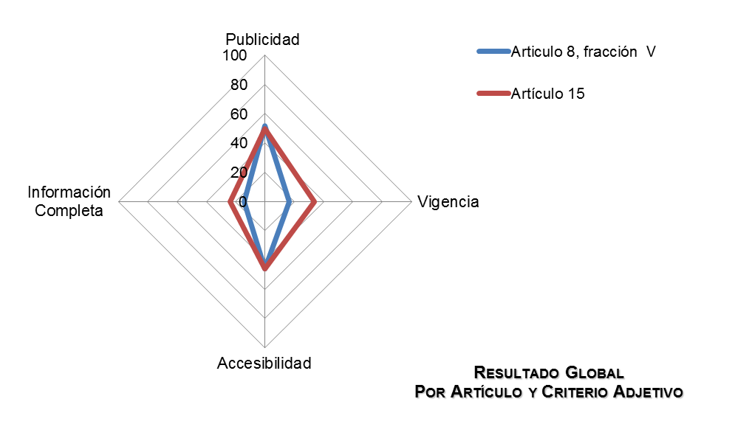
Resultado Global Por Artículo y Criterio Adjetivo

Slide 9
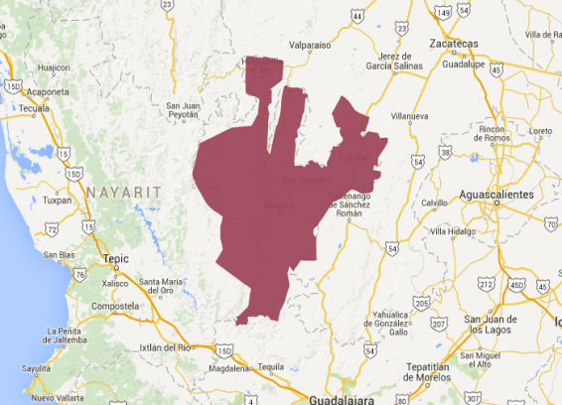
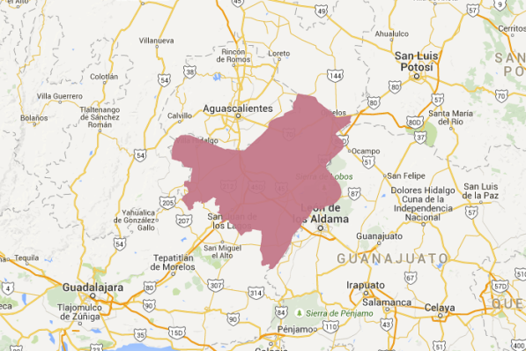
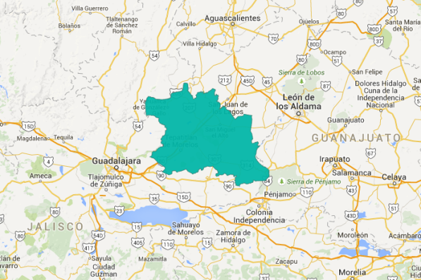
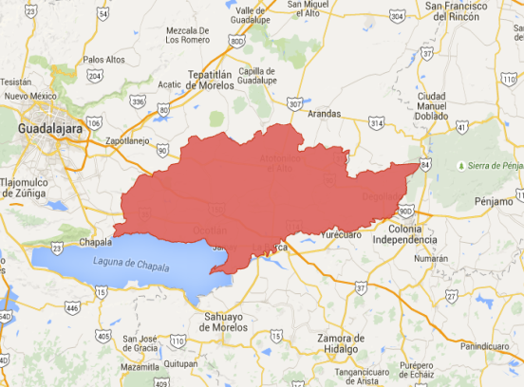
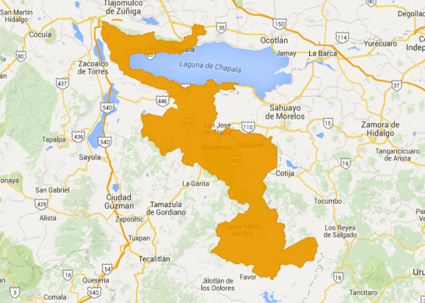
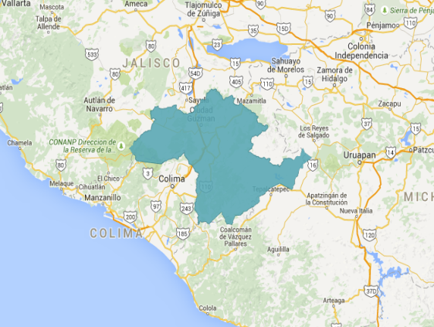
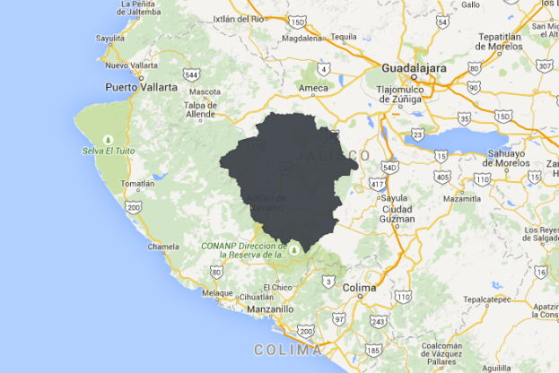
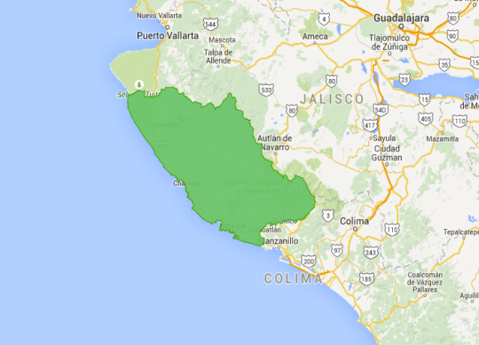
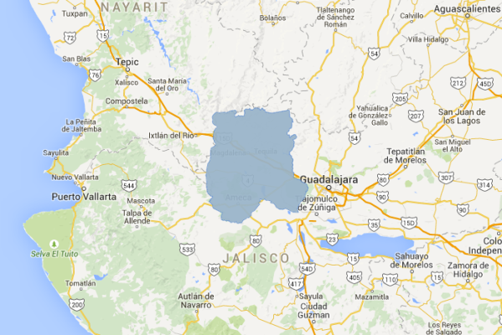
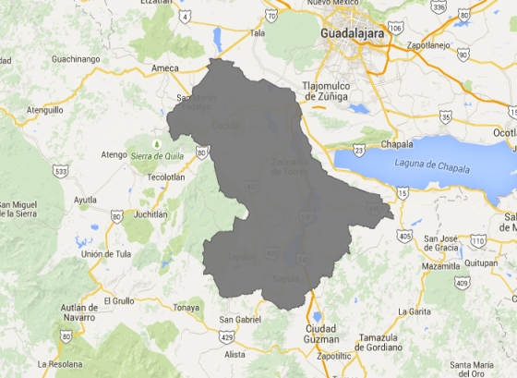
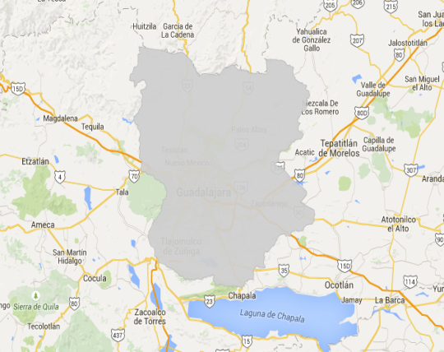
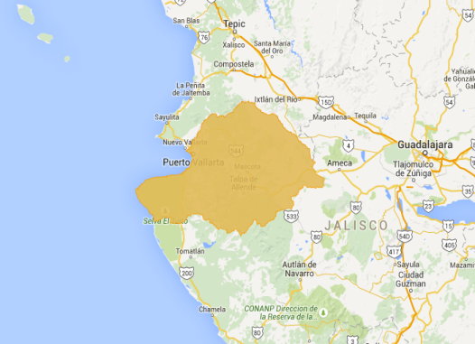
Regionalización Administrativa
No. De Región | Nombre
1 | Norte
2 | Altos Norte
3 | Altos Sur
4 | Ciénega
5 | Sureste
6 | Sur
7 | Sierra de Amula
8 | Costa Sur
9 | Costa Sierra Occidental
10 | Valles
11 | Lagunas
12 | Centro

Slide 10
Resultado Global por Criterio Adjetivo por Ayuntamiento Región #1 Norte
Ayuntamientos | Publicidad | Vigencia | Accesibilidad | Información Completa | Cumplimiento Global
Ayuntamiento de Colotlán | 82.31 | 41.46 | 80.38 | 31.46 | 58.90
Ayuntamiento de Totatiche | 15.69 | 0.00 | 1.92 | 0.00 | 4.40
Ayuntamiento de Santa María de los Ángeles | 3.92 | 2.00 | 0.00 | 0.00 | 1.48
Ayuntamiento de Huejúcar | 1.92 | 0.00 | 0.00 | 0.00 | 0.48
Ayuntamiento de Bolaños | 0.00 | 0.00 | 0.00 | 0.00 | 0.00
Ayuntamiento de Chimaltitlán | 0.00 | 0.00 | 0.00 | 0.00 | 0.00

Slide 11
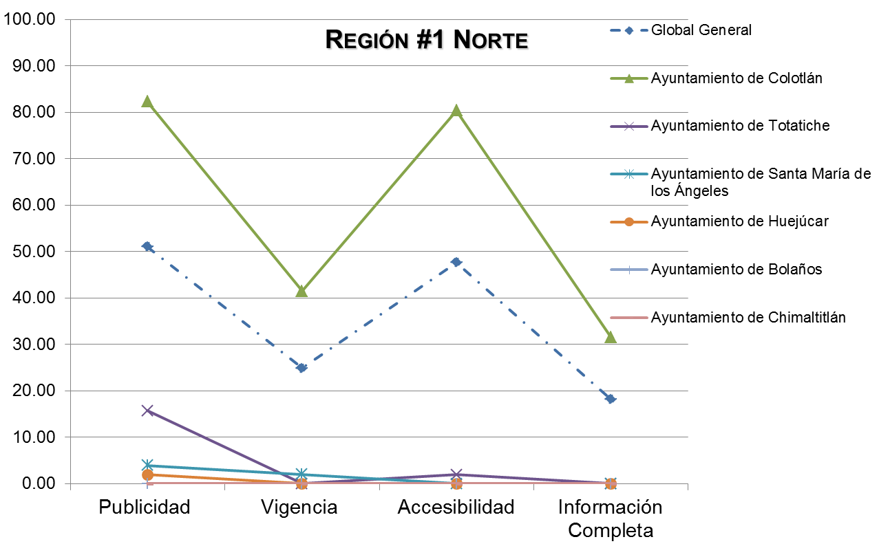
Región #1 Norte

Slide 12
Resultado Global por Criterio Adjetivo por Ayuntamiento Región #2 Altos Norte
Ayuntamientos | Publicidad | Vigencia | Accesibilidad | Información Completa | Cumplimiento Global
Ayuntamiento de Lagos de Moreno | 96.00 | 57.38 | 96.00 | 49.31 | 74.67
Ayuntamiento de Encarnación de Díaz | 76.62 | 31.69 | 76.62 | 33.69 | 54.65
Ayuntamiento de Teocaltiche | 66.77 | 29.77 | 62.92 | 23.69 | 45.79

Slide 13
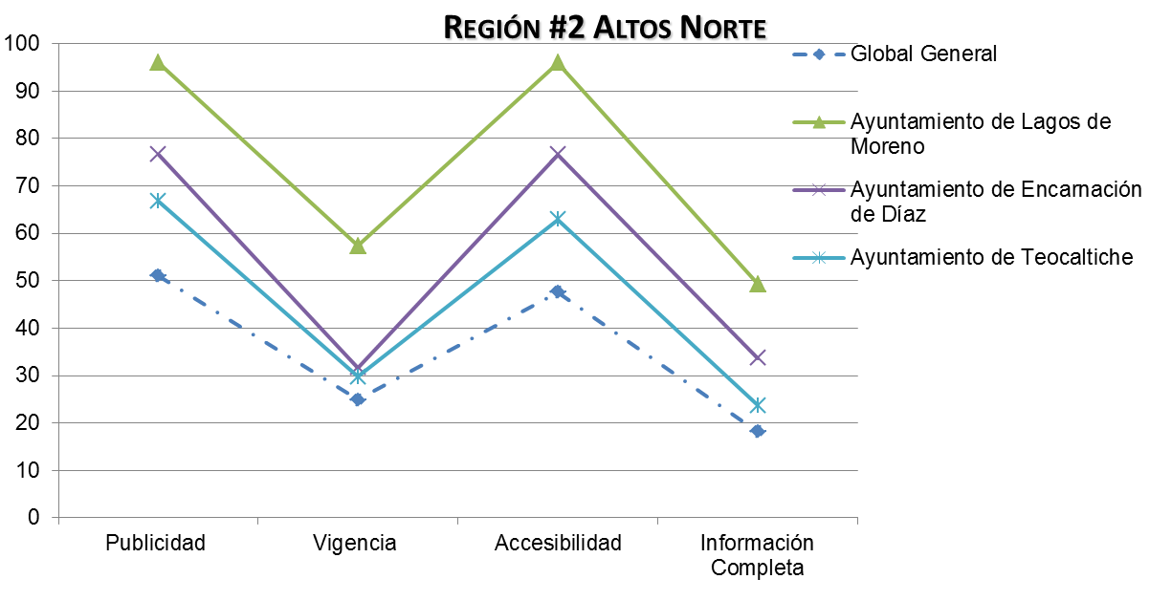
Región #2 Altos Norte

Slide 14
Resultado Global por Criterio Adjetivo por Ayuntamiento Región #3 Altos Sur
Ayuntamientos | Publicidad | Vigencia | Accesibilidad | Información Completa | Cumplimiento Global
Ayuntamiento de Tepatitlán | 92.08 | 84.31 | 92.08 | 47.62 | 79.02
Ayuntamiento de Arandas | 88.46 | 49.46 | 88.46 | 31.62 | 64.50
Ayuntamiento de Jesús María | 55.08 | 39.46 | 55.08 | 17.77 | 41.85
Ayuntamiento de San Miguel el Alto | 51.15 | 27.85 | 51.15 | 13.92 | 36.02
Ayuntamiento de Valle de Guadalupe | 15.69 | 6.00 | 7.85 | 1.92 | 7.87

Slide 15
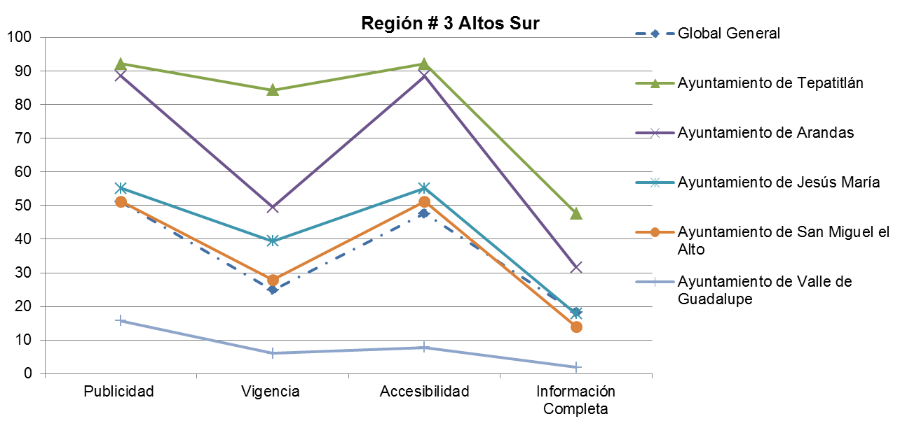
Región #3 Altos Sur

Slide 16
Resultado Global por Criterio Adjetivo por Ayuntamiento Región #4 Ciénega
Ayuntamientos | Publicidad | Vigencia | Accesibilidad | Información Completa | Cumplimiento Global
Ayuntamiento de Tototlán | 90.38 | 39.77 | 84.62 | 29.69 | 61.12
Ayuntamiento de Jamay | 80.31 | 27.54 | 80.31 | 39.31 | 56.87

Slide 17
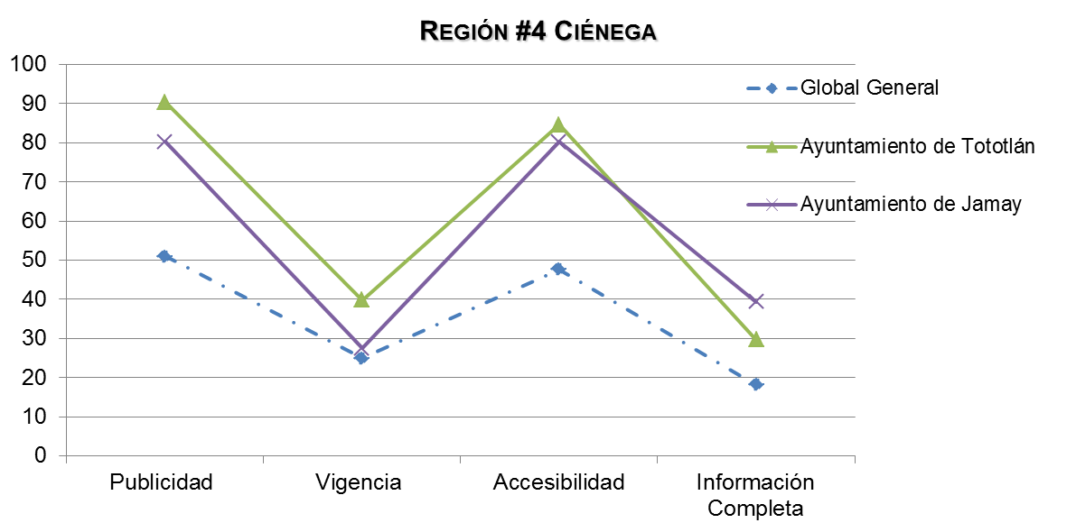
Región #4 Ciénega

Slide 18
Resultado Global por Criterio Adjetivo por Ayuntamiento Región #5 Sureste
Ayuntamientos | Publicidad | Vigencia | Accesibilidad | Información Completa | Cumplimiento Global
Ayuntamiento de Concepción de Buenos Aires | 78.46 | 35.62 | 72.69 | 29.62 | 54.10
Ayuntamiento de Tizapán el Alto | 62.62 | 15.85 | 60.69 | 21.46 | 40.15

Slide 19
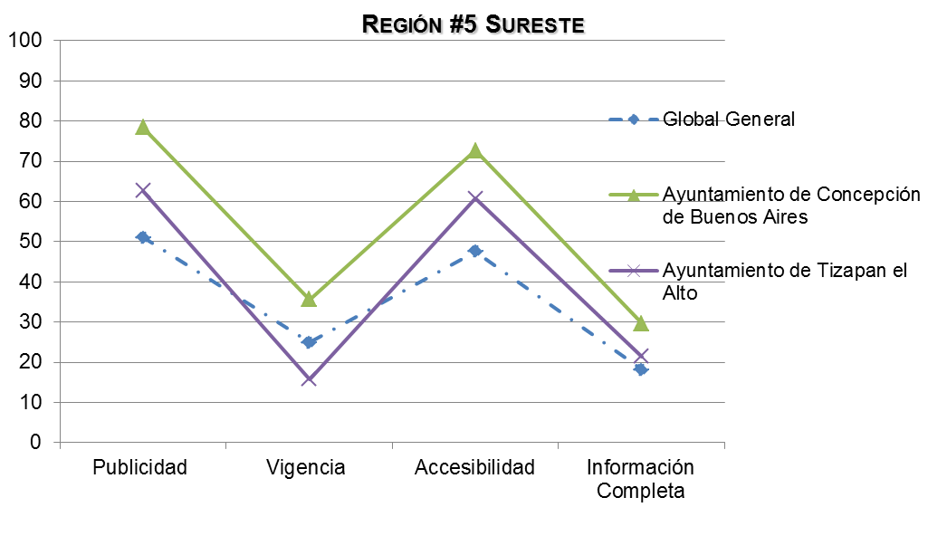
Región #5 Sureste

Slide 20
Resultado Global por Criterio Adjetivo por Ayuntamiento Región #6 Sur
Ayuntamientos | Publicidad | Vigencia | Accesibilidad | Información Completa | Cumplimiento Global
Ayuntamiento de Tamazula de Gordiano | 74.69 | 29.69 | 74.69 | 37.46 | 54.13
Ayuntamiento de Zapotiltic | 76.08 | 23.54 | 68.31 | 23.38 | 47.83
Ayuntamiento de Gómez Farías | 50.77 | 21.69 | 50.77 | 15.62 | 34.71
Ayuntamiento de Tecalitlán | 49.08 | 21.85 | 47.15 | 11.85 | 32.48
Ayuntamiento de Tonila | 37.23 | 7.92 | 21.54 | 6.00 | 18.17

Slide 21
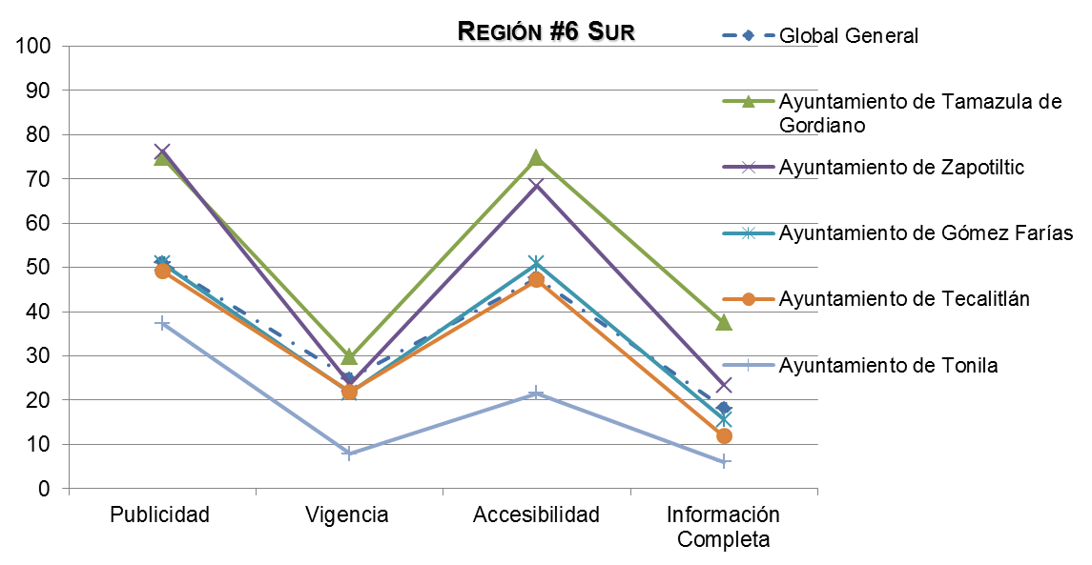
Región #6 Sur

Slide 22
Resultado Global por Criterio Adjetivo por Ayuntamiento Región #7 Sierra de Amula
Ayuntamientos | Publicidad | Vigencia | Accesibilidad | Información Completa | Cumplimiento Global
Ayuntamiento de El Grullo | 15.69 | 11.77 | 13.77 | 2.00 | 10.81
Ayuntamiento de Tonaya | 13.54 | 2.00 | 0.00 | 2.00 | 4.38
Ayuntamiento de Juchitlán | 4.17 | 4.17 | 4.17 | 0.00 | 3.13

Slide 23
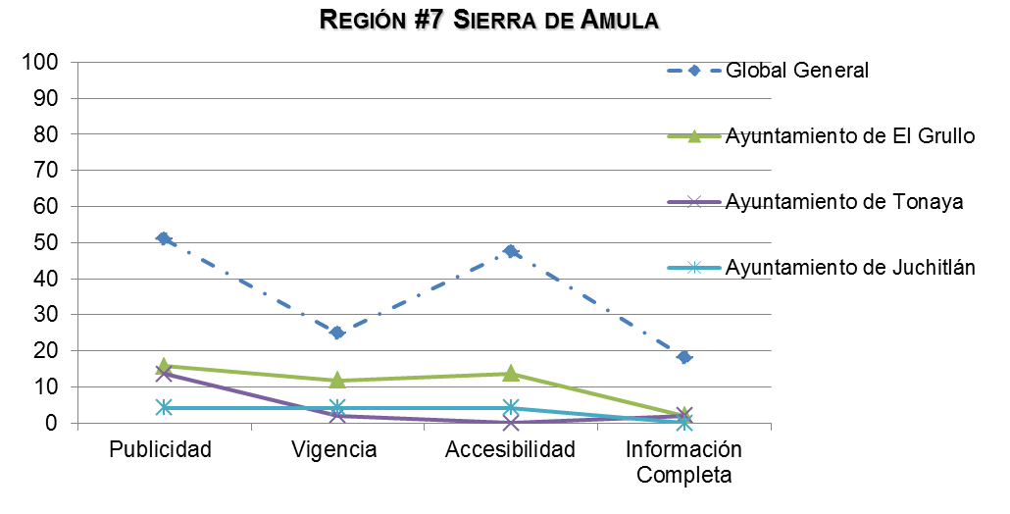
Región #7 Sierra de Amula

Slide 24
Resultado Global por Criterio Adjetivo por Ayuntamiento Región #8 Costa Sur
Ayuntamientos | Publicidad | Vigencia | Accesibilidad | Información Completa | Cumplimiento Global
Ayuntamiento de Cihuatlán | 70.54 | 27.69 | 68.54 | 25.62 | 48.10
Ayuntamiento de Tomatlán | 43.31 | 23.69 | 43.31 | 9.85 | 30.04
Ayuntamiento de Villa Purificación | 33.54 | 15.92 | 33.54 | 5.92 | 22.23
Ayuntamiento de Cuautitlán de García Barragán | 17.54 | 15.62 | 13.62 | 5.85 | 13.15
Ayuntamiento de Casimiro Castillo | 7.69 | 1.92 | 7.69 | 0.00 | 4.33

Slide 25
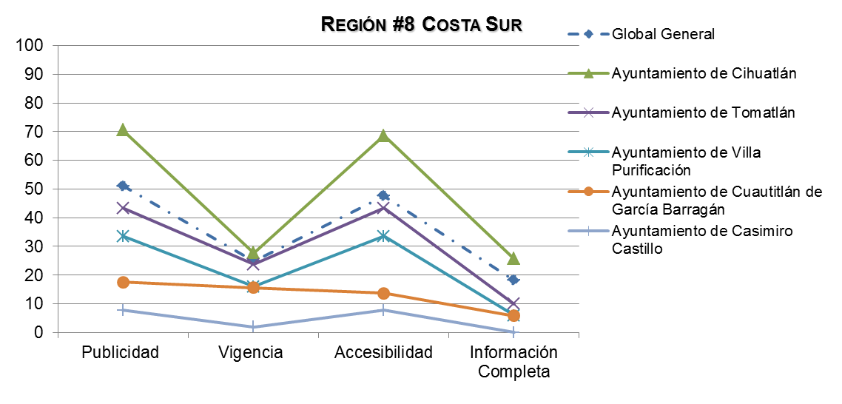
Región #8 Costa Sur

Slide 26
Resultado Global por Criterio Adjetivo por Ayuntamiento Región #10 Valles
Ayuntamientos | Publicidad | Vigencia | Accesibilidad | Información Completa | Cumplimiento Global
Ayuntamiento de Ameca | 80.38 | 41.54 | 82.38 | 23.69 | 57.00
Ayuntamiento de Etzatlán | 17.69 | 5.92 | 17.69 | 0.00 | 10.33
Ayuntamiento de Tala | 23.54 | 0.00 | 0.00 | 17.77 | 10.33

Slide 27
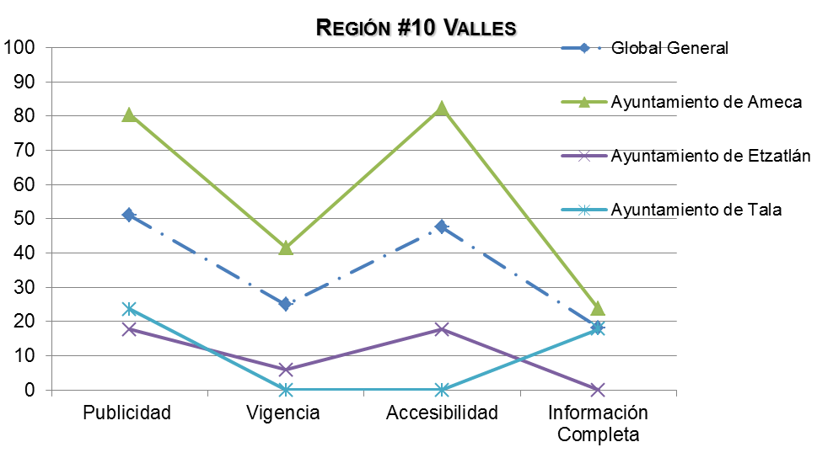
Región #10 Valles

Slide 28
Resultado Global por Criterio Adjetivo por Ayuntamiento Región #11 Lagunas
Ayuntamientos | Publicidad | Vigencia | Accesibilidad | Información Completa | Cumplimiento Global
Ayuntamiento de Atemajac de Brizuela | 66.54 | 48.92 | 62.62 | 29.23 | 51.83
Ayuntamiento de Amacueca | 72.54 | 35.54 | 68.69 | 25.69 | 50.62
Ayuntamiento de Acatlán de Juárez | 48.85 | 17.85 | 48.92 | 11.77 | 31.85
Ayuntamiento de Sayula | 40.92 | 4.00 | 19.38 | 8.00 | 18.08

Slide 29
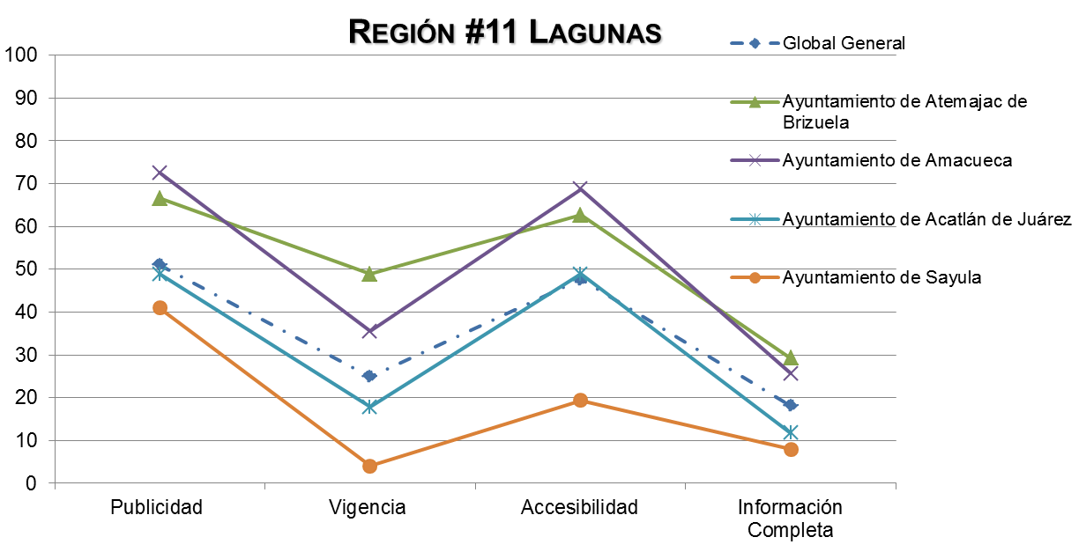
Región #11 Lagunas

Slide 30
Resultado Global por Criterio Adjetivo por Ayuntamiento Región #12 Centro
Ayuntamientos | Publicidad | Vigencia | Accesibilidad | Información Completa | Cumplimiento Global
Ayuntamiento de Zapopan | 96.08 | 74.85 | 96.08 | 70.85 | 84.46
Ayuntamiento de Cuquio | 88.23 | 27.62 | 86.31 | 27.54 | 57.42
Ayuntamiento de Juanacatlán | 78.15 | 39.38 | 78.15 | 17.69 | 53.35
Ayuntamiento de San Cristobal de la Barranca | 60.77 | 49.15 | 60.77 | 27.54 | 49.56
Ayuntamiento de El Salto | 66.46 | 27.62 | 62.54 | 11.85 | 42.12
Ayuntamiento de Ixtlahuacán de los Membrillos | 52.92 | 27.54 | 52.92 | 11.85 | 36.31

Slide 31
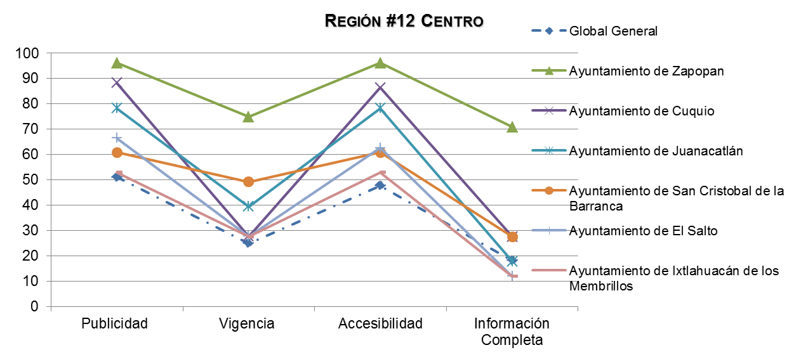
Región #12 Centro

Slide 32
Resultado Global Por Artículo y Criterio Adjetivo
Región #1 Norte
Los resultados globales por artículo y criterio adjetivo de la región #1 Norte, integrada por: Bolaños, Chimaltitlán, Colotlán, Huejúcar, Santa María de los Ángeles, Totatiche, Mezquitic y Villa Guerrero.
Rubro | Publicidad | Vigencia | Accesibilidad | Información Completa | Cumplimiento Global
Artículo 8, fracción V- Información financiera, patrimonial y administrativa. | 17.95 | 4.49 | 14.10 | 4.49 | 10.26
Artículo 15, Información fundamental del Ayuntamiento. | 16.67 | 10.00 | 13.33 | 6.00 | 11.50

Slide 33
Resultado Global Por Artículo y Criterio Adjetivo
Región #2 Altos Norte
Los resultados globales por artículo y criterio adjetivo de la región #2 Altos Norte, integrada por: Lagos de Moreno, Encarnación de Díaz y Teocaltiche:
Rubro | Publicidad | Vigencia | Accesibilidad | Información Completa | Cumplimiento Global
Artículo 8, fracción V- Información financiera, patrimonial y administrativa. | 76.92 | 19.23 | 74.36 | 21.79 | 48.08
Artículo 15, Información fundamental del Ayuntamiento. | 82.67 | 60.00 | 82.67 | 49.33 | 68.67

Slide 34
Resultado Global Por Artículo y Criterio Adjetivo
Región #3 Altos Sur
Los resultados globales por artículo y criterio adjetivo de la región #3 Altos Sur, integrada por: Arandas, Jesús María, San Miguel el Alto, Tepatitlán y Valle de Guadalupe .
Rubro | Publicidad | Vigencia | Accesibilidad | Información Completa | Cumplimiento Global
Artículo 8, fracción V- Información financiera, patrimonial y administrativa. | 55.38 | 29.23 | 53.85 | 11.54 | 37.50
Artículo 15, Información fundamental del Ayuntamiento. | 65.60 | 53.60 | 64.00 | 33.60 | 54.20

Slide 35
Resultado Global Por Artículo y Criterio Adjetivo
Región #4 Ciénega
Los resultados globales por artículo y criterio adjetivo de la región #4 Ciénega, integrada por: Tototlán y Jamay.
Rubro | Publicidad | Vigencia | Accesibilidad | Información Completa | Cumplimiento Global
Artículo 8, fracción V- Información financiera, patrimonial y administrativa. | 82.69 | 17.31 | 76.92 | 25.00 | 50.48
Artículo 15, Información fundamental del Ayuntamiento. | 88.00 | 50.00 | 88.00 | 44.00 | 67.50

Slide 36
Resultado Global Por Artículo y Criterio Adjetivo
Región #5 Sureste
Los resultados globales por artículo y criterio adjetivo de la región #5 Sureste, integrada por: Concepción de Buenos Aires y Tizapán el Alto.
Rubro | Publicidad | Vigencia | Accesibilidad | Información Completa | Cumplimiento Global
Artículo 8, fracción V- Información financiera, patrimonial y administrativa. | 73.08 | 13.46 | 65.38 | 23.08 | 43.75
Artículo 15, Información fundamental del Ayuntamiento. | 68.00 | 38.00 | 68.00 | 28.00 | 50.50

Slide 37
Resultado Global Por Artículo y Criterio Adjetivo
Región #6 Sur
Los resultados globales por artículo y criterio adjetivo de la región #6 Sur, integrada por: Gómez Farías, Tamazula de Gordiano, Tecalitlán, Tonila , Zapotiltic y Zapotitlán de Vadillo.
Rubro | Publicidad | Vigencia | Accesibilidad | Información Completa | Cumplimiento Global
Artículo 8, fracción V- Información financiera, patrimonial y administrativa. | 61.54 | 13.08 | 55.38 | 16.92 | 36.73
Artículo 15, Información fundamental del Ayuntamiento. | 53.60 | 28.80 | 49.60 | 20.80 | 38.20

Slide 38
Resultado Global Por Artículo y Criterio Adjetivo
Región #7 Sierra de Amula
Los resultados globales por artículo y criterio adjetivo de la región #7 Sierra de Amula, integrada por: El Grullo, Juchitlán, Tonaya, Cuautla y Tenamaxtlán.
Rubro | Publicidad | Vigencia | Accesibilidad | Información Completa | Cumplimiento Global
Artículo 8, fracción V- Información financiera, patrimonial y administrativa. | 12.82 | 3.85 | 3.85 | 0.00 | 5.13
Artículo 15, Información fundamental del Ayuntamiento. | 9.44 | 8.11 | 8.11 | 2.67 | 7.08

Slide 39
Resultado Global Por Artículo y Criterio Adjetivo
Región #8 Costa Sur
Los resultados globales por artículo y criterio adjetivo de la región #8 Costa Sur, integrada por: Casimiro Castillo, Cihuatlán, Cuautitlán de García Barragán, Tomatlán y Villa Purificación.
. | Publicidad | Vigencia | Accesibilidad | Información Completa | Cumplimiento Global
Artículo 8, fracción V- Información financiera, patrimonial y administrativa. | 33.85 | 11.54 | 33.08 | 7.69 | 21.54
Artículo 15, Información fundamental del Ayuntamiento. | 35.20 | 22.40 | 33.60 | 11.20 | 25.60

Slide 40
Resultado Global Por Artículo y Criterio Adjetivo
Región #10 Valles
Los resultados globales por artículo y criterio adjetivo de la región #10 Valles, integrada por: Ameca, Etzatlán y Tala.
Rubro | Publicidad | Vigencia | Accesibilidad | Información Completa | Cumplimiento Global
Artículo 8, fracción V- Información financiera, patrimonial y administrativa. | 39.74 | 8.97 | 32.05 | 8.97 | 22.44
Artículo 15, Información fundamental del Ayuntamiento. | 41.33 | 22.67 | 34.67 | 18.67 | 29.67

Slide 41
Resultado Global Por Artículo y Criterio Adjetivo
Región #11 Lagunas
Los resultados globales por artículo y criterio adjetivo de la región #11 Lagunas, integrada por: Acatlán de Juárez , Amacueca
Ayuntamiento de Atemajac de Brizuela, Sayula y Tapalpa.
Rubro | Publicidad | Vigencia | Accesibilidad | Información Completa | Cumplimiento Global
Artículo 8, fracción V- Información financiera, patrimonial y administrativa. | 64.42 | 21.15 | 54.81 | 16.35 | 39.18
Artículo 15, Información fundamental del Ayuntamiento. | 50.00 | 32.00 | 45.00 | 21.00 | 37.00

Slide 42
Resultado Global Por Artículo y Criterio Adjetivo
Región #12 Centro
Los resultados globales por artículo y criterio adjetivo de la región #12 Centro, integrada por: Cuquio, El Salto, Ixtlahuacán de los Membrillos, Juanacatlán, San Cristóbal de la Barranca y Zapopan.
Rubro | Publicidad | Vigencia | Accesibilidad | Información Completa | Cumplimiento Global
Artículo 8, fracción V- Información financiera, patrimonial y administrativa. | 78.21 | 32.05 | 76.92 | 22.44 | 52.40
Artículo 15, Información fundamental del Ayuntamiento. | 69.33 | 50.00 | 68.67 | 33.33 | 55.33

Slide 43
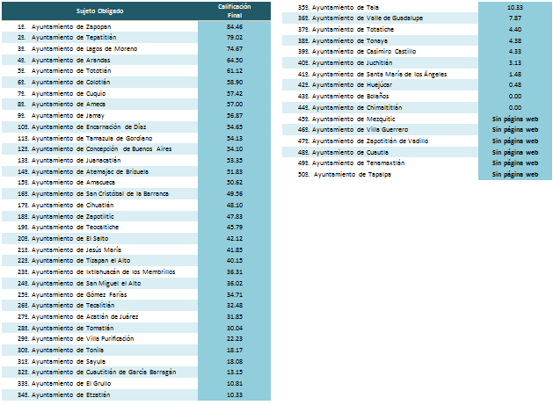
Ranking del Ayuntamientos
1er. Bloque

Slide 44
Ranking de Ayuntamientos 1er. Bloque

Slide 45
Conclusiones
El cumplimiento global de los 44 Ayuntamientos evaluados es de
35.43
El Sujeto Obligado que mayor cumplimiento tuvo fue:
Ayuntamiento de Zapopan con 84.46
Los sujetos con menor cumplimiento fueron 2, debido a que tienen página web, cuentan con sección de Transparencia se relacionan las fracciones e incisos de la Ley, pero no se advierte información:
Ayuntamiento de Bolaños con 0.00
Ayuntamiento de Chimaltitán con 0.00
Es importante destacar que se hace la estadística sobre 44 sujetos obligados, debido a que los seis casos restantes no cuentan con página web:
Ayuntamiento de Mezquitic
Ayuntamiento de Villa Guerrero
Ayuntamiento de Zapotitlán de Vadillo
Ayuntamiento de Cuautla
Ayuntamiento de Tenamaxtlán
Ayuntamiento de Tapalpa

Slide 46
Conclusiones
En el caso de la información fundamental del artículo 8, fracción V de la Ley, la que presentó mayores deficiencias en su publicación son las obligaciones relativas a:
Las concesiones, licencias, permisos o autorizaciones otorgadas “al” sujeto obligado de los últimos tres años (8.52);
Las partidas del Presupuesto de Egresos del Estado y conceptos del clasificador por objeto del gasto, aplicables al y por el Sujeto Obligado, de cuando menos los últimos tres años (19.32);
Las convocatorias y resoluciones sobre concursos por invitación en materia de adquisiciones, obra pública, proyectos de inversión y prestación de servicios, de cuando menos los últimos tres años (21.59);
Los estados de cuenta bancarios que expiden las instituciones financieras, número de cuentas bancarias, estados financieros, cuentas de fideicomisos e inversiones, de cuando menos los últimos seis meses (22.16); y
Las convocatorias y resoluciones sobre concursos por invitación en materia de adquisiciones, obra pública, proyectos de inversión y prestación de servicios, de cuando menos los últimos tres años (23.30);

Slide 47
Conclusiones
En el caso de la información particular de los ayuntamientos establecida en el artículo 15 de la Ley, la que presentó mayores deficiencias en su publicación es la información relativa a:
XXIV. La estadística de asistencias de las sesiones del ayuntamiento, de las comisiones edilicias y de los consejos ciudadanos municipales, que contenga el nombre de los regidores y funcionarios que participan (19.89);
IV. Las iniciativas presentadas y las exposiciones de motivos de los reglamentos vigentes en el municipio (20.45);
XXIII. Los indicadores de evaluación del desempeño (23.86);
VII. Los programas de trabajo de las comisiones edilicias (24.43); y
XXV. Los ingresos municipales por concepto de participaciones federales y estatales, así como por ingresos propios, que integre a la hacienda pública (25.57).

Slide 48
ÁREAS DE OPORTUNIDAD
Publicar de forma completa, actualizada y permanentemente la información que corresponde a los Ayuntamientos.
Publicar la información de con conformidad a lo establecido no sólo en la Ley de Transparencia sino también atendiendo a lo establecido en los Lineamiento de Publicación y Actualización de Información fundamental emitidos por el Instituto.
Fundar y motivar cuando alguna de las fracciones o incisos correspondiente no sea aplicable, o la información no sea generada, no la posea o administre el sujeto obligado; en su caso, publicar la información que de acuerdo a las atribuciones del sujeto obligado pueda dar cumplimiento a la obligación.

